Slide 1
T.C.
KASTAMONU ÜNİVERSİTESİ
TAŞKÖPRÜ MYO
BİLGİSAYAR PROGRAMCILIĞI
Veri Tabanı - I
7. Bölüm
Öğr. Gör. Sevdanur GENÇ
sgenc@kastamonu.edu.tr
Kastamonu, 2020

Slide 2

AJANDA
SQL’DE KULLANILAN İŞARETLER
SQL’DE KULLANILAN KOMUTLAR
  WHERE, ORDER BY, GROUP BY, HAVING
  DISTINCT, SELECT INTO, LIKE, BETWEEN

Slide 3
SQL’DE KULLANILAN İŞARETLER
* İŞARETI
SQL DEYIMLERINDE * IŞARETI IKI FARKLI AMAÇ IÇIN KULLANILIR.
  MATEMATIKSEL IŞLEMLERDE ÇARPMA IŞLEMI OLARAK GÖREVI VARDIR.
  SELECT * FROM IFADESINDE KULLANILDIĞINDA ISE TÜM ALANLARIN GÖRÜNÜMDE YER ALACAĞINI BELIRTIR.

Slide 4
SQL’DE KULLANILAN İŞARETLER
+ İŞARETI
SQL DEYIMLERINDE + IŞARETI, METINLERI BIRLEŞTIRMEK IÇIN KULLANILIR.
ÖRNEK:
ADI ALANI ILE SOYADI ALANINDAKI BILGILER BIRLEŞTIRILIYOR.
SELECT AD+' ' +SOYAD FROM OGRENCI
ADI ALANINDAKI BILGI ALINIR, BIR ADET BOŞLUK KARAKTERI EKLENIR VE SOYADI ALANINDAKI BILGI EKLENIR.
BÖYLECE YENI OLUŞAN ALANDA ADI VE SOYADI ARASINDA BIR ADET BOŞLUK BIRAKILMIŞ OLUR.

Slide 5
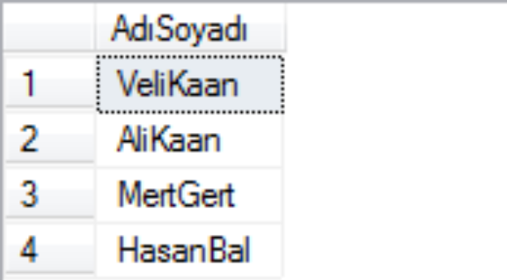
SQL’DE KULLANILAN İŞARETLER
AS KOMUTU
SQL DEYIMLERI ILE OLUŞTURULAN GÖRÜNÜM SORGULARINDA ALAN VE TABLO ISIMLERINI DEĞIŞTIRMEK IÇIN KULLANILIR.
NOT: AS KOMUTU ILE ADI DEĞIŞTIRILEN ALANLARIN VE TABLOLARIN GERÇEKTE ADI DEĞIŞMEZ. SADECE OLUŞTURULAN GÖRÜNÜMDE DEĞIŞIR.
ÖRNEK
SELECT AD+SOYAD AS ADISOYADI FROM OGRENCI

Slide 6
SQL’DE KULLANILAN İŞARETLER
[ ] KÖŞELI PARANTEZLER
SQL DEYIMLERINDE KÖŞELI PARANTEZLER ALAN VE TABLO ISIMLERINDE KULLANILIR. NORMALDE TÜM TABLO VE ALAN ISIMLERI KÖŞELI PARANTEZLER IÇINDE YAZILMALIDIR. FAKAT TEK PARÇADAN OLUŞAN ALAN VE TABLO ISIMLERI IÇIN KÖŞELI PARANTEZ GEREKMEZ.
ÖRNEK
SELECT AD,[TELEFON NO] FROM OGRENCI
/*BU SQL IFADESINDE ALAN ISIMLERI IÇINDE BOŞLUK KARAKTERI KULLANILDIĞI IÇIN KÖŞELI PARANTEZLER IÇINDE YAZILMIŞTIR.*/

Slide 7
SQL’DE KULLANILAN İŞARETLER
() PARANTEZLER
SQL DEYIMLERINDE NORMAL PARANTEZLER;
  HAZIR FONKSIYONLARDA PARAMETRELER IÇIN KULLANILIR.
  MATEMATIKSEL IŞLEMLERDE IŞLEMLERI GRUPLANDIRARAK IŞLEM ÖNCELIĞI VERMEK IÇIN KULLANILIR.
  SQL IFADELERINI GRUPLANDIRMAK IÇIN KULLANILIR.

Slide 8
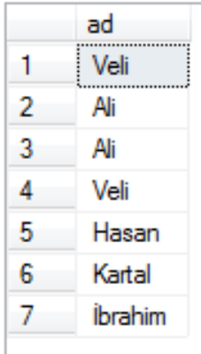
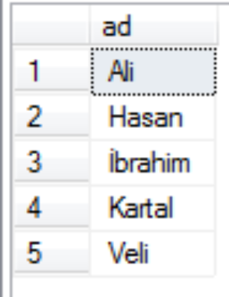
SQL’DE KULLANILAN KOMUTLAR
DISTINCT KOMUTU
ALAN IÇINDE YER ALAN KAYITLARDA AYNI OLAN BILGILERDEN SADECE BIR ADET GÖSTERIR.
KULLANIMI :
SELECT DISTINCT ALANADI FROM TABLOADI
ÖRNEK :
SELECT AD FROM OGRENCI
SELECT DISTINCT AD FROM OGRENCI

Slide 9
SQL’DE KULLANILAN KOMUTLAR
WHERE KOMUTU
SELECT FROM CÜMLESINE ILAVE OLARAK KULLANILIR. WHERE KOMUTU ILE BELIRTILEN KOŞULA UYGUN OLAN KAYITLARIN GÖSTERILMESI SAĞLANIR. WHERE KOMUTUNDAN SONRA ŞART IFADESI GELMELIDIR.
KULLANIM YERLERI
SELECT ALANLAR FROM TABLO_ADI WHERE ŞART
DELETE FROM TABLO_ADI WHERE ŞART
UPDATE TABLO_ADI SET ALAN = .... WHERE ŞART
ÖRNEK
SELECT * FROM MUSTERI WHERE BAKIYE > 400
VERI TABANINDA BULUNAN MUSTERI TABLOSUNUN GÖRÜNÜMÜ OLUŞTURULMAKTADIR. BU GÖRÜNÜMDE BAKIYE ALANINDAKI DEĞER 400'ÜN ÜZERINDE OLAN KAYITLAR LISTELENMEKTEDIR.

Slide 10
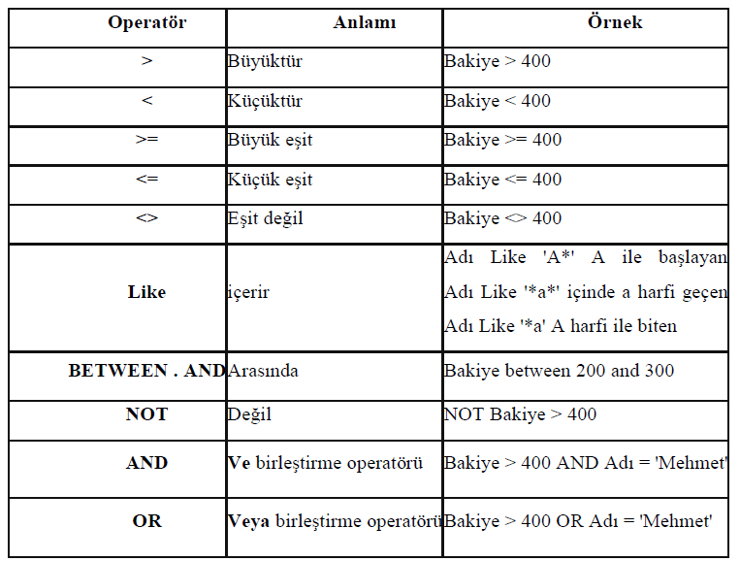
SQL’DE KULLANILAN KOMUTLAR
WHERE KOMUTU ILE KOŞUL OLUŞTURURKEN KULLANILABILECEK OPERATÖRLER LISTELENMIŞTIR.

Slide 11
SQL’DE KULLANILAN KOMUTLAR
ORDER BY KOMUTU
SORGU SONUÇLARINI BELIRTILEN ALANLARA GÖRE ARTAN VEYA AZALAN ŞEKILDE SIRALAR
KULLANIM ŞEKLI
SELECT ALANLAR
FROM TABLO
WHERE ŞART [ORDER BY ALAN1 [ASC | DESC ][, ALAN2 [ASC | DESC ]][, ...]]]
NOT: İKI VEYA DAHA FAZLA ALANA GÖRE SIRALAMA YAPILIYORSA, ILK ALANA GÖRE KAYITLAR SIRALANIR, ILK ALANDA AYNI DEĞERI IÇEREN KAYITLAR ISE KENDI IÇINDE IKINCI ALANA GÖRE SIRALANIRLAR.
ÖRNEKLER:
MUSTERILER TABLOSUNDAKI KAYITLAR SOYADI ALANINA GÖRE ARTAN ŞEKILDE SIRALANIYOR. SIRALAMA ÖLÇÜTÜ ASC VE DESC ILE BELIRTILMESZE ASC OLDUĞU KABUL EDILIR.
SELECT ADI, SOYADI FROM MUSTERILER ORDER BY SOYADI;
SELECT ADI, SOYADI FROM MUSTERILER ORDER BY SOYADI ASC;

Slide 12
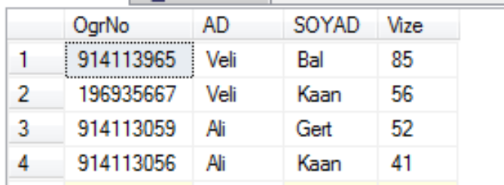
SQL’DE KULLANILAN KOMUTLAR
AŞAĞIDAKI ÖRNEKTE MUSTERILER TABLOSUNDAKI KAYITLAR MAAS ALANINA GÖRE AZALAN VE IKINCI SIRALAMA ÖLÇÜTÜ OLARAK SOYADI ALANINA GÖRE SIRALANIR.
SELECT SOYADI, MAAŞ FROM MUSTERILER ORDER BY MAAS DESC, SOYADI;
AŞAĞIDAKI ÖRNEKTE NOTLAR TABLOSUNDAKI KAYITLARDA BAŞARI NOTU ADINDA YENI BIR ALAN TANIMLANIYOR VE BU ALANDA "VIZE*0.4+FINAL*0.6" HESABI YAPILIYOR. BU OLUŞAN "BAŞARI NOTU" ALANINA GÖRE KAYITLAR BÜYÜKTEN KÜÇÜĞE DOĞRU SIRALANIYOR.
SELECT VIZE, FINAL, VIZE*0.4+FINAL*0.6 AS [BAŞARI NOTU]
FROM NOTLAR ORDER BY
VIZE*0.4+FINAL*0.6 DESC;
ÖRNEK
SELECT OGRNO,AD, SOYAD, VIZE
FROM OGRENCI
ORDER BY VIZE DESC
/*ÖĞRENCILERI .ÖĞRENCI NO, AD, SOYAD, VIZE ALANLARIN ARASINDA VIZE NOTUNA GÖRE AZALAN ŞEKLINDE SIRALAR.*/

Slide 13
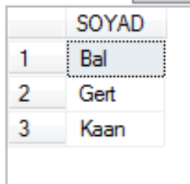
SQL’DE KULLANILAN KOMUTLAR
GROUP BY KOMUTU
BIR VERITABANI TABLOSUNDA SEÇILMIŞ OLAN ALANLARDA AYNI DEĞERI IÇEREN KAYITLARDAN BIRER ADET GÖSTERILMESINI SAĞLAYAN KOMUTTUR. BU KOMUTLA BIRLIKTE SQL'DE TOPLAMA FONKSIYONLARI (ÖRNEĞIN SUM, AVG, MIN VB) KULLANILIR.
KULLANIMI
SELECT ALANLAR
FROM TABLO
WHERE ŞART IFADESI
GROUP BY GRUPLANACAK ALANLAR
ÖRNEK
SELECT SOYAD
FROM OGRENCI
GROUP BY SOYAD
/*OGRENCI TABLOSUNDAKI SOYADLARDAN AYNI OLANLARDAN BIRER TANE GÖSTERIR.*/

Slide 14
SQL’DE KULLANILAN KOMUTLAR
HAVING KOMUTU
GROUP BY KOMUTU ILE GRUPLANDIRMA OLUŞTURULUP, BU GRUPLANDIRMADA SQL TOPLAMA FONKSIYONLARI KULLANILDIYSA, BU FONKSIYONLARLA ÇIKAN SONUÇLAR ÜZERINDE BIR SÜZME IŞLEMI UYGULANACAKSA HAVING KOMUTU KULLANILIR. NORMAL SÜZME IŞLEMINDE WHERE KOMUTU KULLANILIR.
KULLANIMI
SELECT ALANLAR
FROM TABLO
WHERE NORMALSEÇMEŞARTI
GROUP BY GRUPLISTESI
HAVING GRUPSEÇMEŞARTI

Slide 15
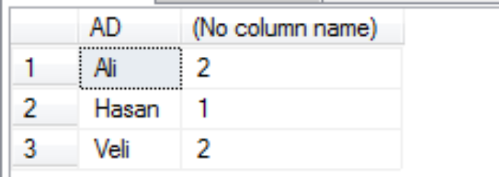
SQL’DE KULLANILAN KOMUTLAR
ÖRNEK
MUSTERI TABLOSUNDA SEHIR ADINDA BIR ALAN BULUNMAKTADIR. HANGI SEHIRDE KAÇ MÜŞTERI OLDUĞUNU BULAN VE 10 MÜŞTERIDEN AZ OLAN ŞEHIRLERIN LISTESINI VEREN SQL DEYIMI
SELECT SEHIR, COUNT(SEHIR)
FROM MUSTERI
GROUP BY SEHIR
HAVING COUNT(SEHIR)< 10
ÖRNEK
SELECT AD, COUNT (AD)
FROM OGRENCI
GROUP BY AD
HAVING COUNT(AD)<=2
/*OGRENCI TABLOSUNDAKI AD ALANINA BAKARAK HANGI ADDAN KAÇ TANE ÖĞRENCI VAR VE OGRENCI SAYISI 2 YE EŞIT VE IKIDEN AZ OLANLARI LISYTELER.*/

Slide 16
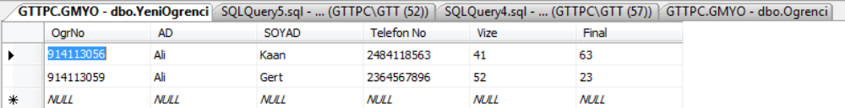
SQL’DE KULLANILAN KOMUTLAR
SELECT … INTO DEYIMI
SORGU SONUCUNU YENI BIR TABLO OLARAK KAYDEDER.
KULLANIMI
SELECT ALANLAR INTO YENITABLOADI
FROM KAYNAKTABLO
ÖRNEK
MUSTERILER TABLOSUNDAKI MAAS ALANINDAKI DEĞERLER 1000 VE ÜZERINDE OLAN KAYITLAR YENITABLO ISMINDEKI BIR TABLOYA KAYDEDILIYOR.
SELECT * INTO YENITABLO
FROM MUSTERILER
WHERE MAAS >= 1000
ÖRNEK
SELECT * INTO YENIOGRENCI
FROM OGRENCI
WHERE AD='ALI' /*ADI ALI OLAN ÖĞRENCILERI
YENIOGRENCI ADINDA TABLO OLUŞTURARAK KAYDEDER. */

Slide 17
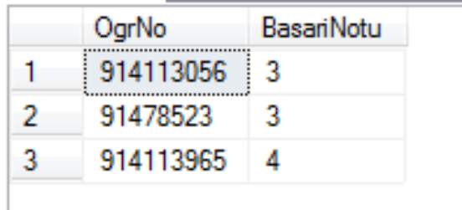
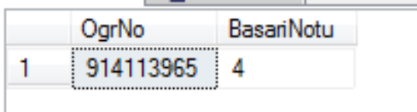
SQL’DE KULLANILAN KOMUTLAR
TOP N [PERCENT] KOMUTU
SORGU SONUCUNDA BAŞTAN VEYA ORDER BY .. DESC KULLANILARAK SONDAN BELIRTILEN SAYIDA VEYA ORANDA KAYDI GÖSTERIR.
ÖRNEKLER : ÖĞRENCILER TABLOSUNDA 2005 YILINDA MEZUN OLAN ÖĞRENCILERDEN ILK 25 ADEDININ LISTESINI VEREN SQL IFADESI
SELECT TOP 25 OGRNO, ADI, SOYADI
FROM OGRENCILER WHERE
MEZUNYILI=2005
ÖRNEK
SELECT TOP 3 OGRNO, BASARINOTU
FROM OGRENCI
WHERE BASARINOTU>2
ORDER BY BASARINOTU ASC
/*ÖĞRENCI TABLOSUNDA BAŞARI NOTU 2 DEN BÜYÜK OLANLARDAN 3 ADETINI EN KÜÇÜKTEN BÜYÜĞE DOĞRU (ARTAN) ŞEKLINDE OGRNO VE BAŞAARI NOTUNU YAZARAK LISTELER. */
SELECT TOP 10 PERCENT OGRNO, BASARINOTU
FROM OGRENCI
WHERE MEZUNIYET=2005 ORDER
BY BASARINOTU DESC
/*OGRENCILER TABLOSUNDAKI MEZUNIYET YILI 2005 OLANLAR ARASINDA BAŞARI NOTU BAKIMINDAN %10 ‘A GIRENLERI LISTELER. */

Slide 18
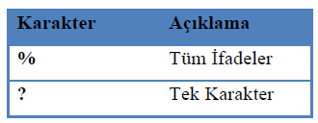
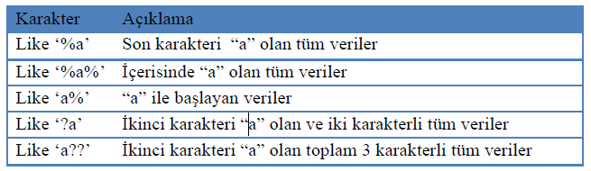
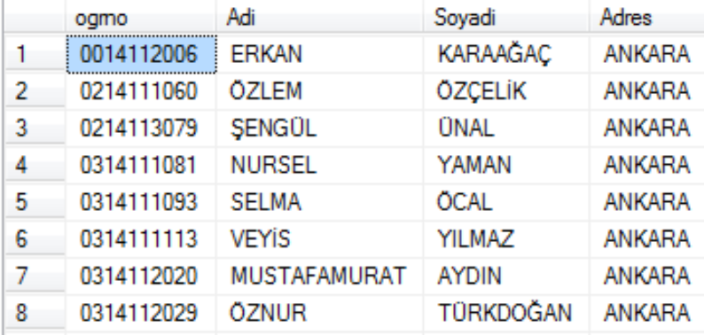
SQL’DE KULLANILAN KOMUTLAR
LIKE KOMUTU
WHERE DEYIMI ILE BIRLIKTE KULLANILIR. ARAMAK ISTENILEN ALANDA (SÜTUNDA) BULUNAN VERILER IÇERISINDE BELIRLI KAYITLARI LISTELEMEK IÇIN KULLANILIR.
KULLANIMI :
SELECT <SÜTUN_ADI>
FROM <TABLO_ADI>
WHERE <SÜTUN_ADI>LIKE <KOŞUL_İFADESI>
ÖRNEK :
SELECT *
FROM OGRENCILER
WHERE ADRES LIKE 'A%’
/* OGRENCILER TABLOSUNDA ADRES SÜTUNUNDA "A“ ILE BAŞLAYAN TÜM VERILER*/

Slide 19
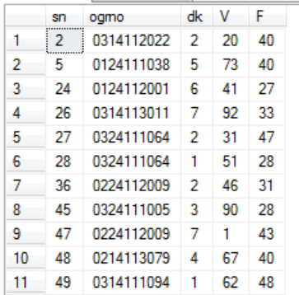
SQL’DE KULLANILAN KOMUTLAR
BETWEEN KOMUTU
BELIRLENEN SÜTUN IÇERISINDE IKI DEĞER ARASINDAKI BILGILERI GETIRMEK IÇIN KULLANILIR.
SELECT <SÜTUNA_ADI>
FROM <TABLO_ADI>
WHERE <SÜTUN_ADI>
BETWEEN <ILK_DEĞER> AND <İKINCI_DEĞER>
ÖRNEK
SELECT *
FROM NOTLAR
WHERE F
BETWEEN 25 AND 50
/* NOTLAR TABLOSUNDA F SÜTUNUNDA FINAL NOTLARI 25 VE 50 ARASINDA OLANLARI LISTELER.*/

Slide 20
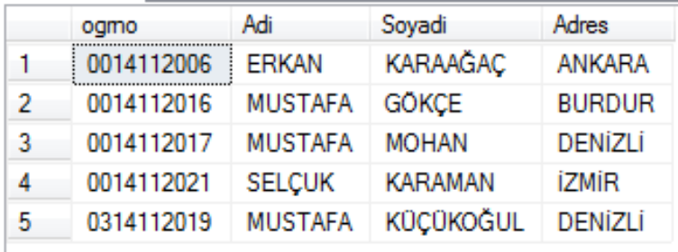
SQL’DE KULLANILAN KOMUTLAR
IN KOMUTU
SÜTUN IÇERISINDE SADECE ISTEDIĞIMIZ DEĞERLERI IÇEREN VERILERI GETIRECEKTIR.
SELECT <SÜTUNA_ADI>
FROM <TABLO_ADI>
WHERE <SÜTUN_ADI> IN (<DEĞER1,DEĞER2>)
ÖRNEK
SELECT *
FROM OGRENCILER
WHERE ADI IN ('ERKAN','MUSTAFA','SELÇUK’)
/* ÖDRENCILER TABLOSUNDA ADI SÜTUNUNDA ERKAN, MUSTAFA, SELÇUK ISMINDEKI ÖDRENCILERE AIT BILGILERI LISTELER.*/

Slide 21
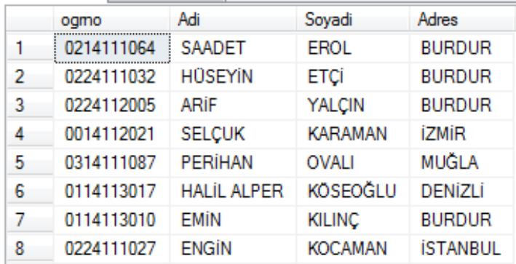
SQL’DE KULLANILAN KOMUTLAR
NEWID KOMUTU
TABLO IÇERISINDE YER ALANA VERILERDEN RASTGELE SATIRLAR GETIRMEK IÇIN KULLANILIR.
SELECT <SÜTUNA_ADI>
FROM <TABLO_ADI>
ORDER BY NEWID()
ÖRNEK
SELECT *
FROM OGRENCILER
ORDER BY NEWID()
/* OGRENCILER TABLOSUNDAKI VERILERI RASTGELE LISTELER*/

Slide 22
KEYİFLİ ÇALIŞMALAR...

